Slide 1
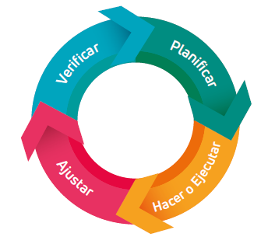
METODOLOGÍA DE IMPLEMENTACIÓN
Ciclos de Mejora Continua de la Calidad (CMCC) de atención
materno-infantil
ABRIL 2025

Slide 2


Pasos para la Implementación de los CMC:
Paso 1: Conformación del Equipo CMCC y nombramiento Punto Focal.
Paso 2: Elaboración línea de Base. (Análisis y programación) (Mes 1)
Paso 3: Medición Mensual de Estándares (Mes 2 en adelante)
Paso 4: Seguimiento y Supervisión.

Slide 3
Paso 1: Conformación del Equipo CMCC y nombramiento Punto Focal
1ª Reunión con participación de Dirección y RRHH operativo del establecimiento.
  Conformación de un equipo con representación de las distintas áreas involucradas (área medica, de enfermería, estadística, laboratorio, nutrición u otras).
  Selección de un punto focal en el equipo de CMCC.
  Llenado del acta de conformación y nombramiento del punto focal.
  Apertura de una carpeta de archivo especifica de los CMCC.
Envío de copia del acta a SEDES (punto focal).

Slide 4
Paso 1: Conformación del Equipo CMCC y nombramiento Punto Focal
Instrumentos de registro a utilizar:
  Acta de conformación del equipo CMCC.
    En un Cuaderno de actas o Acta impresa.

Slide 5
Paso 2: Elaboración y envío de la línea de Base.
2ª Reunión para la elaboración de la LB.
Selección aleatoria de expedientes clínicos al azar por cualquier método de muestreo aleatorio simple (30 o total).
Revisión de los expedientes para verificar el cumplimiento de los criterios de cada estándar de calidad.
Registro de los hallazgos en las hojas de monitoreo y Cuadro de Monitoreo.
Envío de la Línea Base a SEDES.

Slide 6
Paso 2: Elaboración y envío de la línea de Base.
Analizar los resultados de LB y programar cambios.
Deben participar todos los miembros del Equipo de CMC, incluida la Dirección del Hospital.
Deben realizar las siguientes actividades:
  Priorización de problemas identificados por estándar.
  Programación de Cambios/Acciones a implementar

Slide 7
Paso 2: Elaboración y envío de la línea de Base.
Instrumentos de registro a utilizar:
  Hojas de Monitoreo versión electrónica (1 archivo único por hospital)
  Reporte Mensual versión impresa (3 ejemplares)
  Plan Mensual de Mejora versión impresa (3 ejemplares)
  Cuadro de Monitoreo versión digital.
  Acta de la Reunión.

Slide 8
Paso 3: Medición Mensual de Estándares (Mes 2 en adelante)
Reunión para analizar los cambios y realizar la 1ª medición
Deben realizar las siguientes actividades:
  Análisis de los cambios implementados después de la LB. (funciono: sí o no?)
  Priorización de problemas (nuevos o antiguos) identificados por estándar.
  Programación de nuevos Cambios/Acciones a implementar.

Slide 9
Paso 3: Medición Mensual de Estándares (Mes 2 en adelante)
Debe realizarse 1 mes después de elaborada la LB y en los primeros 7 días del mes y luego debe ser repetida cada mes.
Se debe generar una carpeta electrónica con las hojas de monitoreo electrónicas llenadas (1 archivo Excel por cada mes de medición).
Se debe usar la carpeta o archivador de los CMCC para almacenar una copia impresa de las hojas de monitoreo firmadas por las autoridades del hospital y punto focal del Hospital.

Slide 10
Paso 3: Medición Mensual de Estándares (Mes 2 en adelante)
Instrumentos de registro a utilizar:
  Hojas de Monitoreo versión electrónica (1 archivo único por hospital)
  Reporte Mensual versión impresa (3 ejemplares)
  Plan Mensual de Mejora versión impresa (3 ejemplares)
  Cuadro de Monitoreo versión digital.
  Acta de la Reunión.

Slide 11
Flujograma para Envío de Información
Establecimiento envía a Coordinación de Red junto con SNIS Mensual (Impreso: Reporte Mensual, Plan Mensual Mejora. Digital: Hoja Monitoreo)
Coordinación lleva a SEDES junto con SNIS y entrega a punto focal (Hasta 10 de c/mes)
SEDES retroalimenta a Establecimientos
SEDES envía a Ministerio de salud (Hasta el 15 de c/mes)
Ministerio consolida y retroalimenta a SEDES (hasta 25 de c/mes)
SEDES retroalimenta a Establecimientos

Slide 12
Paso 4: Seguimiento y Supervisión
El seguimiento in situ se debe hacer dentro del establecimiento por las autoridades (dirección y jefaturas) para verificar el cumplimiento de los criterios de los estándares. (puede ser planificado o «sorpresa», con la frecuencia necesaria y los resultados deben ser analizados en las reuniones mensuales)
La supervisión la llevara a cabo la Coordinación de Red y/o el SEDES a cada establecimiento (Uso del instrumento de supervisión de los CMCC)
También se podrán planificar supervisiones cruzadas (entre: establecimientos, redes, departamentos)

Slide 13
Espacios de análisis de los resultados de los CMCC
Talleres de Análisis de la Información (Establecimiento, Hospitalario, de Red, Departamental)
Reuniones de Gestión y Abogacía con autoridades locales, municipales y departamentales.
COMITES Locales de Salud, Mesa Municipal de Salud.

Slide 14

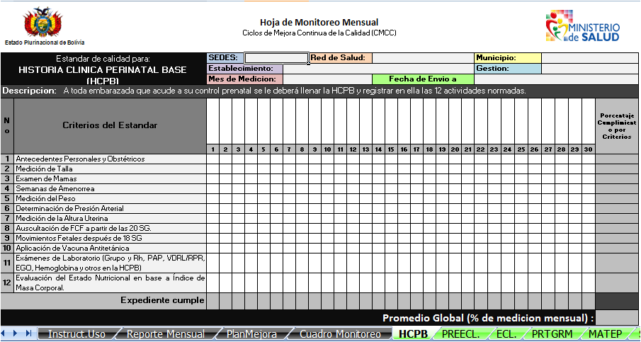

HOJAS DE MONITOREO

Slide 15
REPORTE MENSUAL
Reporte Mensual Ciclos de Mejora Continua de la Calidad (CMCC) Establecimientos de Salud de 2° y 3° Nivel de Atencion
I. Datos Generales
SEDES: |  |  |  |  | Red de Salud: |  | Municipio:
Establecimiento: |  |  |  |  |  |  |  | Gestion
Mes de Medicion: |  |  |  |  | Fecha de Envio a SEDES:
Nota: Debe llenar estos datos una sola vez, automaticamente se repetiran en todas las hojas electronicas.
II. Consolidado Mensual
No. | Area Involucrada |  |  | Estandar de Calidad | Fuente de Verificacion | Porcentaje Mensual Cumplimiento (%) | Expedientes Revisados (Muestra estadistica representativa seleccionada por muestreo aleatorio simple) Areas Supervisadas/Meses Evaluados (Mediante observacion y seguimiento in situ)
 |  |  |  |  |  |  | SI Cumplen | NO Cumplen | Total Revisados
1 | Maternidad |  |  | Historia Clinica Perinatal Base | Expedientes Clinicos | #¡DIV/0! | 0 | 0 | 0
2 |  |  |  | Preeclampsia Grave | Expedientes Clinicos | #¡DIV/0! | 0 | 0 | 0
3 |  |  |  | Eclampsia | Expedientes Clinicos | #¡DIV/0! | 0 | 0 | 0
4 |  |  |  | Partograma | Expedientes Clinicos | #¡DIV/0! | 0 | 0 | 0
5 |  |  |  | MATEP | Expedientes Clinicos | #¡DIV/0! | 0 | 0 | 0
6 |  |  |  | Sepsis Puerperal | Expedientes Clinicos | #¡DIV/0! | 0 | 0 | 0
7 |  |  |  | Hemorragias Post Parto | Expedientes Clinicos | #¡DIV/0! | 0 | 0 | 0
8 | Neonatologia |  |  | Atención inmediata del RN | Expedientes Clinicos | #¡DIV/0! | 0 | 0 | 0
9 |  |  |  | Reanimacion Neonatal | Expedientes Clinicos | #¡DIV/0! | 0 | 0 | 0
10 |  |  |  | Sepsis Neonatal | Expedientes Clinicos | #¡DIV/0! | 0 | 0 | 0
11 |  |  |  | Prematuridad | Expedientes Clinicos | #¡DIV/0! | 0 | 0 | 0
12 | Pediatria |  |  | Desnutricion Aguda Grave | Expedientes Clinicos | #¡DIV/0! | 0 | 0 | 0
13 |  |  |  | Neumonia | Expedientes Clinicos | #¡DIV/0! | 0 | 0 | 0
14 | Todo el Establecimiento |  |  | Higiene de Manos (Tecnica) | Expedientes Clinicos | #¡DIV/0! | 0 | 0 | 0
 |  |  |  | Higiene de Manos (Uso Alcohol) | Expedientes Clinicos | #¡DIV/0! | 0 | 0 | 0

Slide 16
PLANES DE MEJORA
SEDES: |  | POTOSI |  | Red de Salud: |  | URBANO POTOSI | Municipio: | POTOSI
Establecimiento: |  |  |  |  |  |  |  | Gestion: | 2023
Mes de Medicion: |  |  |  |  | Fecha de Envio a SEDES:
II. Plan de Mejora
Estándar | Problema Priorizado |  |  | Acción/Cambio a implementar |  |  | Plazo de Cumplimiento | Responsable | Seguimiento al Cumplimiento de las Acciones/Cambios
Nota: Esta hoja debe ser impresa en 3 ejemplares: 1. Para el archivo fisico del establecimiento de salud 2. Para el punto focal encargado de la consolidacion a nivel de Coordinacion de Red 3. Para el punto focal encargado de la consolidacion a nivel departamental.

Slide 17
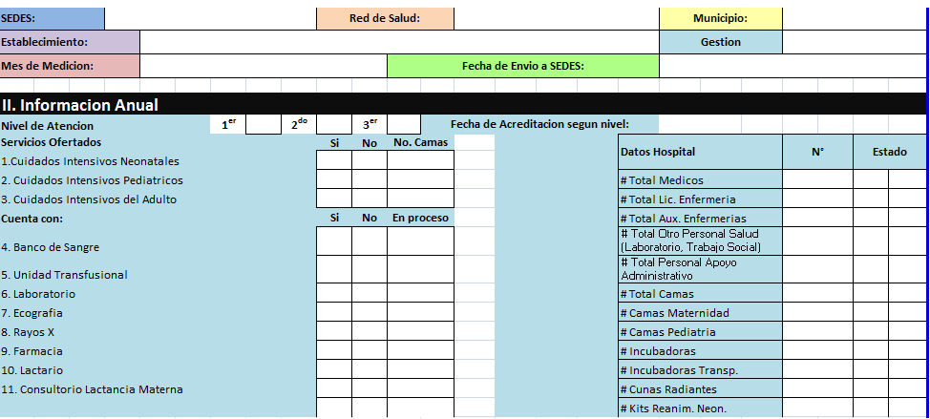
CUADRO DE MONITOREO

Slide 18
CUADRO DE MONITOREO
II. Informacion Mensual
Datos del Establecimiento
Datos Estadisticos | Fuente | ENE | FEB | MAR | ABR | MAY | JUN | JUL | AGO | SEP | OCT | NOV | DIC
# Consultas Externas Pediatria
# Consultas Pre Natales
# Partos atendidos
# Nacimientos atendidos
# Internaciones Pediatria
# Internaciones Maternidad
# Prematuros internados
# Trastornos Hipert. Emb. Atendidos
# Neumonias Graves atendidas
# Neumonias Muy Graves Atendidas
# Desnutridos Agudos Graves Atendidos
# Unidades de Sangre utilizadas (puerperas)
# Casos de hemorragias post parto (Atonia/Hipotonia Uterina)
# Neonatos que requirieron Reanimacion

Slide 19
CUADRO DE MONITOREO
Datos Mortalidad y Letalidad | Fuente | ENE | FEB | MAR | ABR | MAY | JUN | JUL | AGO | SEP | OCT | NOV | DIC
# Muertes Maternas
# Muertes maternas por hemorragia
# Muertes maternas por Preeclampsia
# Muertes maternas por Eclampsia
# Muertes maternas por sepsis puerperal
# Muertes Neonatales
# Muertes Neonatales por asfixia
# Muertes Neonatales por Sepsis Nosocomial
# Muertes Neonatales por prematuridad
# Muertes Neonatales por Malformaciones congénitas
# Muertes por Neumonia
# Muertes por Desnutricion

Slide 20
CUADRO DE MONITOREO
III. Consolidado Mensual de los Estandares
Datos Monitoreo Mensual
% Medicion Indicador |  |  |  |  |  |  | Sigla |  | ENE | FEB | MAR | ABR | MAY | JUN | JUL | AGO | SEP | OCT | NOV | DIC
Historia Clinica Perinatal Base |  |  |  |  |  |  | HCPB
Partograma |  |  |  |  |  |  | PRTGRM
Manejo Activo Tercera Etapa Parto |  |  |  |  |  |  | MATEP
Sepsis Puerperal |  |  |  |  |  |  | SEP-PUERP
Hemorragias Post Parto |  |  |  |  |  |  | HEM-PP
Estabilizacion y Referencia Trast. Hipertensivos Emb. |  |  |  |  |  |  | THEmb (1°)
Estabilizacion y Referencia Hemorragias Post Parto |  |  |  |  |  |  | HEM-PP (1°)
Preclampsia Grave |  |  |  |  |  |  | Preecl. Gr.
Eclampsia |  |  |  |  |  |  | Eclampsia
Atencion Inmediata Recien Nacido |  |  |  |  |  |  | AIRN
Reanimacion Neonatal |  |  |  |  |  |  | Rean-Neo
Sepsis Neonatal |  |  |  |  |  |  | Sep-NN
Prematuridad |  |  |  |  |  |  | Premat
Manejo Inicial Desnutrido Agudo Grave |  |  |  |  |  |  | DNT-Grv
Manejo Neumonia Grave |  |  |  |  |  |  | Neumo-Gr
Higiene Manos: Lavado de Manos |  |  |  |  |  |  | HM:LM
Higiene de Manos: Alcohol en Gel |  |  |  |  |  |  | HM:AG

Slide 21
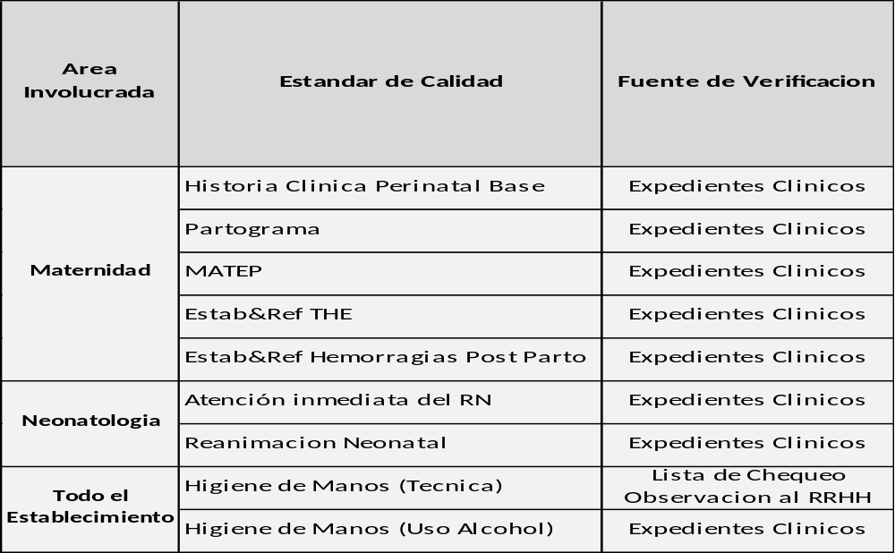
ESTÁNDARES DE 1ER NIVEL

Slide 22
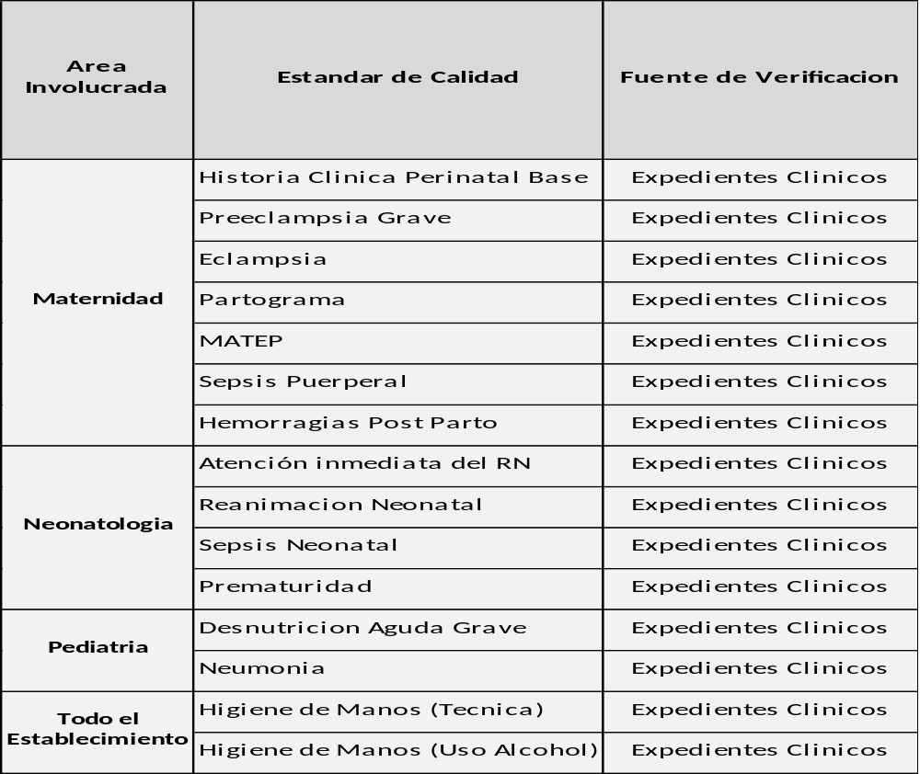
ESTÁNDARES DE 2DO Y 3ER NIVEL

Slide 23
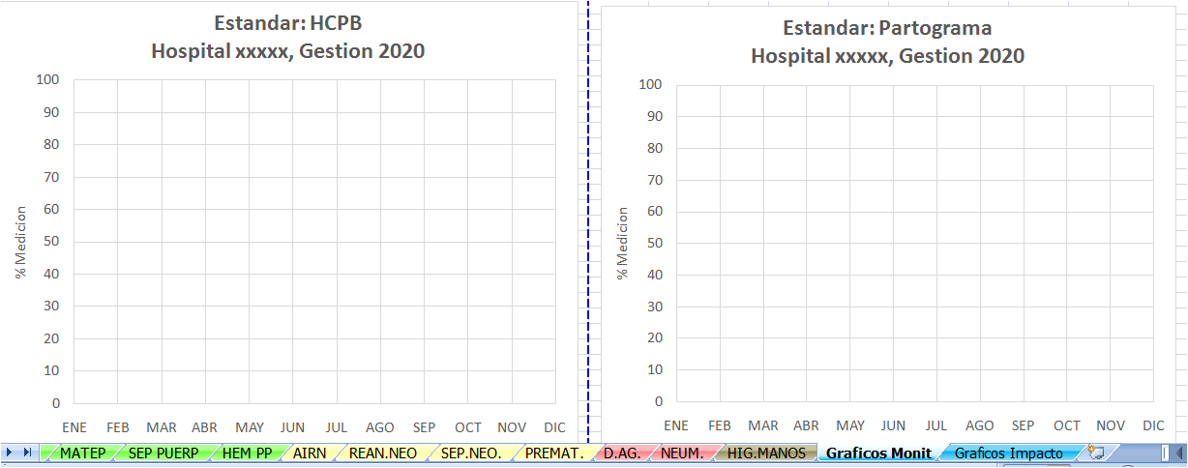

GRÁFICOS DE MONITOREO

Slide 24
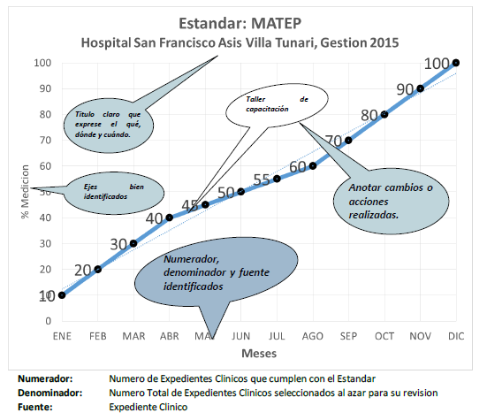

Slide 25


Gracias por su atención!

